Slide 1
光友经营管理模式
中国·光友红薯博物园
2024.04.28

Slide 2
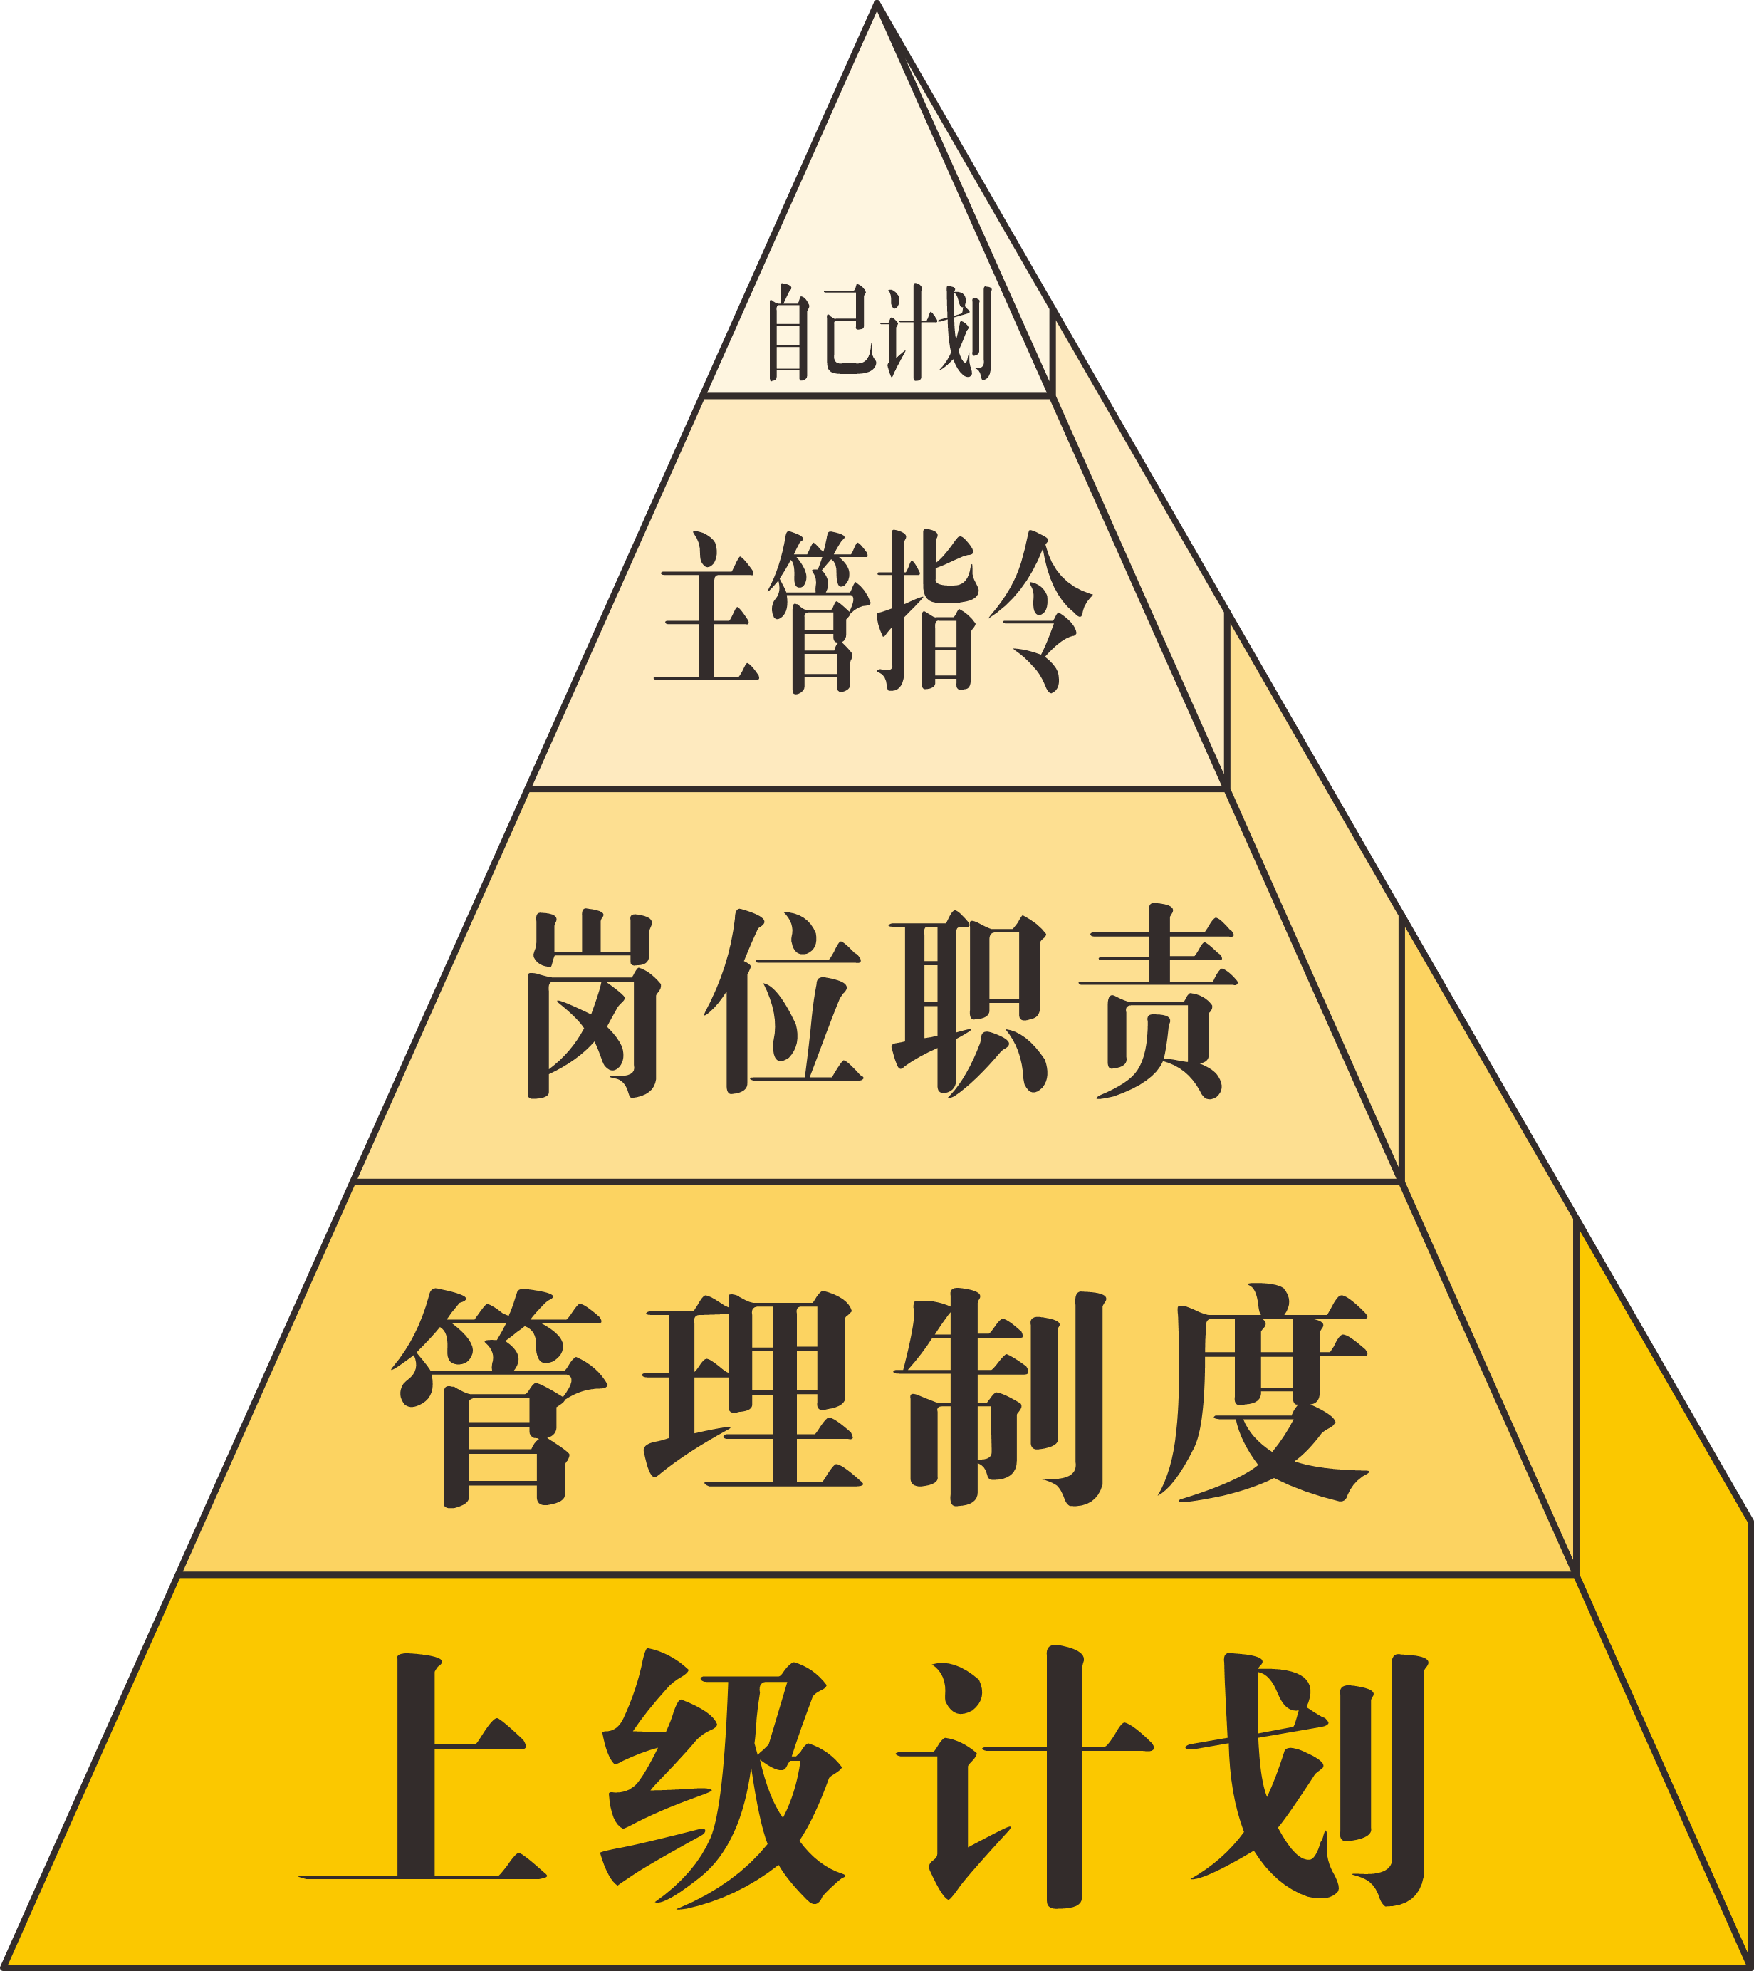
一、 按“光友五大标准”执行：

Slide 3
1、上级计划
1.1按指标分类
(1)经济指标完成率
(2)KPI指标达成率
(3)重点工作指标达成率
1.2按时间阶段分类
(1)日计划；
(2)周计划；
(3)季计划；
(4)年度计划；
(5)专项活动计划；
(6)其他计划。
1.3按部门岗位分类
按公司组织架构制定各岗位计划

Slide 4
2、 管理制度
(1)《光友员工手册》，各岗位员工全面执行对应管理制度；
(2)部门或公司发布的各类业务管理办法、管理规定及其考核办法；
(3)各部门或公司发布的各类通知、公告等；
(4)其他制度。

Slide 5
3、岗位职责
全部上墙或放桌面。
(1)工作范围；
(2)岗位职责；
(3)时间节点。

Slide 6
4、主管指令
指令清晰，部下接受后回应确认。
(1)主管口头指令；
(2)主管书面、短信、微信、企业微信等指令；
(3)其他。

Slide 7
5、 自己计划
每个员工均将上级计划，分解为自己每日计划完成。
(1)经济指标、KPI指标、重点工作均须大于主管下达的计划指标；
(2)成本、费用、损失等小于主管的计划指标。

Slide 8
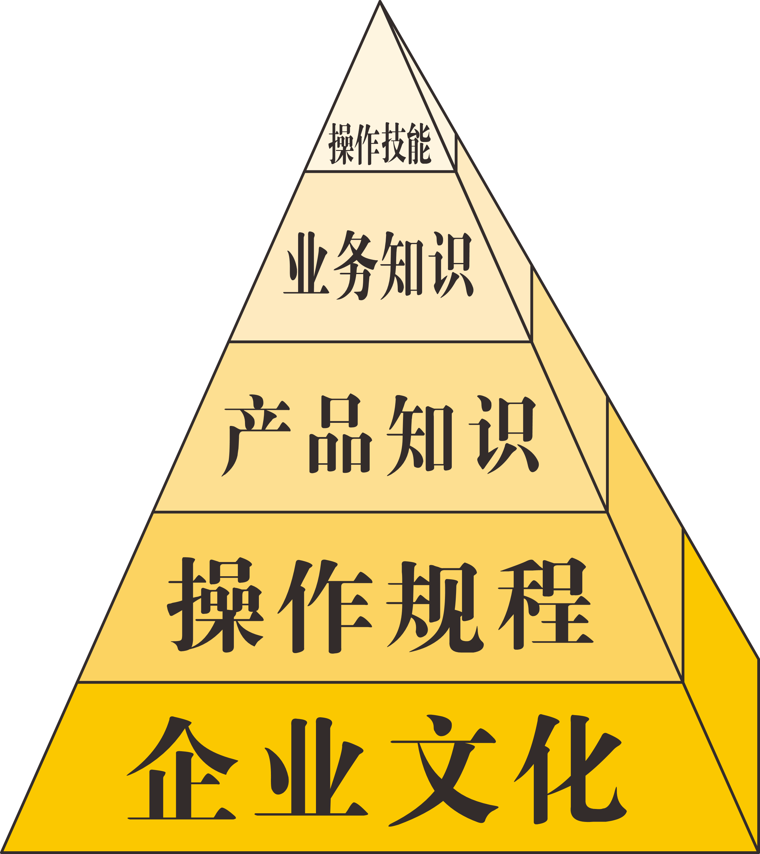
二、按“光友五大阶梯”成长：

Slide 9
1、 企业文化
(1)光友人生格言：背诵，记在心间；
(2)光友五部曲：熟练表演，教会他人，锻炼身体，提升激情；
(3)应用分享光友人生格言：用在工作和生活中，积极向上心态，快乐生活，快乐工作，主动工作达标；
(4)其他。

Slide 10
2、 操作规程
以各部门发布的为准，将重要的部分上墙或放桌面，掌握执行。
(1)岗位操作规程；
(2)岗位作业指导书；
(3)各种业务作业指导书；
(4)操作流程或规划图；
(5)其他。

Slide 11
3、 产品知识
(1)光友营销研发系统、光友技术中心、光友采购贸易研发部、光友机械或各部门、各子公司公告的各类产品知识；
(2)其他。

Slide 12
4、 业务知识
4.1拥有专业知识的标志：
a学历文凭；
b专业培训班结业证；
c职称；
d职务；
e同岗位工作年数。
4.2各岗位应具备的业务知识。
如《光友营销手册》、7S、ISO9001、HACCP知识等
(3)其他。

Slide 13
5、操作技能
(1)操作技能合格标志：证照、上岗证、员工证、会计证、卫生合格证、检验员证、外审员证、内审员证、职称证等；
(2)同岗位工作年数。
(3)岗位业务操作熟练程度：
a现场测验；
b完成目标任务合格率。
(4)其他。

Slide 14
当好经营自我岗位的总经理
中国·光友红薯博物园
2024.04.28

Slide 15
一切改变都从自己开始
当好经营自我人生的总经理
我不能无限延长生命的数量，
但能无限提高生命的质量。
我不能左右天气，
但我能改变自己的心情。
我不能改变容貌，
但我能绽放灿烂的笑容。
我不能学完世上的一切知识，
但能从向您学习开始。
我不能帮助天下所有的人，
但能从帮助、珍惜您开始。
始终如一啊！
如此，人生精彩，
就从您我开始啦！
光友，永远支持您！
邹光友
2004年10月

Slide 16
经营方针:四高两低
高质量、高效率、高收入、高利润
低成本、低费用
经营理念:一高一低
提高质量无上限
降低成本无下限

Slide 17
1、自我岗位经营方针
1.1、四高

Slide 18
1.1.1、高质量:
全员每日每件工作、每种原料、每件产品等，都要做出当日的高质量。
当日高质量标准:全员执行标准，已发布的条件标准、制度、规程、作业指导书等，主管指令，行业最好的竞品标准等等。
工作高质量：
产品高质量：

Slide 19
1.1.2、高效率
全员每日工作、产品按时及提前按最高标准完成，即单位时间内完成最高质量标准工作、产品的完成率最高，就是高绩效。
生产高绩效：
销售高绩效：
研发高绩效：
工作高绩效：

Slide 20
1.1.3、高收入
全员每日工作完成的工作价值高、产品价值高、产量价值高、销售收入高、全员营销收入高等等；
工作价值高：
产品价值高：
产量价值高：
销售收入高：
全员营销高：
其他收入高：

Slide 21
1.1.4、高利润
全员每日工作创造的工作、产品高质量产生的高收入，减去高绩效的人工成本、物料、能源成本、损耗成本、管理成本、财务成本、固定资产摊销成本等，为岗位创造的利润，全员每日要给自己岗位创造最高利润，自己才有更高的奖金。

Slide 22
1.2、两低
1.2.1、低成本
全员每日加工产品、工作过程，要自己计算自己岗位的成本，每项成本如：

Slide 23
人工成本低：
物料成本低：
时间成本低：
能源成本低：
损耗成本低：
管理成本低：
财务成本低：
固定资产摊销成本低：
其他成本低：
全员每日如何做到成本最低？

Slide 24
1.2.2、低费用
全员每日工作实现低费用
销售费用低：
管理费用低：
其中：办公费用、制造费用
采购费用低：
财务费用低：
研发费用低：
税费低：
其他费用低：

Slide 25
2、自我岗位经营理念
2.1、提高质量无上限

Slide 26
2.1.1、提高产品质量无上限
全员每日加工产品过程中，每个操作方法，每个动作、每种原料、每种半成品、每种成品等，在不同时期，与时俱进，满足客户消费者需求、满足岗位最大化需求，乃至实施智能化加工，不断提高质量，永无上限，方可持续提高市场竞争力。

Slide 27
提高操作方法熟练程度无上限；
提高动作高质、高效无上限；
提高原料质量无上限（设计标准要每年修改提升一次，永无上限） ；
提高半成品质量无上限（设计标准要每年修改提升一次，永无上限） ；
提高成品质量无上限（设计标准要每年修改提升一次，永无上限） ；

Slide 28
全员每日自我总结提高产品质量；
全员每周自我总结提高产品质量；
全员每月自我总结提高产品质量；
全员每年自我总结提高产品质量；

Slide 29
2.1.2、提高工作质量无上限
全员每日工作、每个操作方法、每个动作、每件工作质量、每个工作环境等等，在不同时期，与时俱进，满足岗位及公司盈利最大化需求，乃至采用智能化办公，不断提高质量，永无上限。

Slide 30
2.1.3、提高效率无上限
提高收入无上限
提高利润无上限

Slide 31
2.2、降低成本无下限：
2.2.1、降低成本无下限：
不同时间：
不同地点：
不同人员：
不同产品：
不同业务：
不同方式等：
降低成本无下限！

Slide 32
每日坚持绩效考核出绩效

Slide 33
谢 谢！

